Slide 1
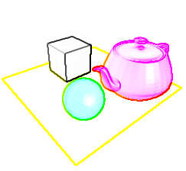
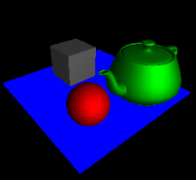
Задачи компьютерной графики
Чайник
(цвет зеленый; ...)
Куб
(цвет серый; ...)
Cфера
(цвет красный; …)
CG: Rendering (экранизация)
IR: Распознавание
образов
IP: Обработка изображений

Slide 2
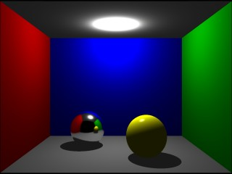
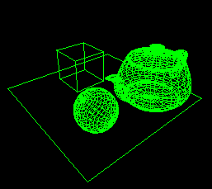
Методы создания изображений
Точность и реалистичность:
Трассировка лучей
Излучательность
Фотонные карты
Скорость:
Полигональная графика

Slide 3
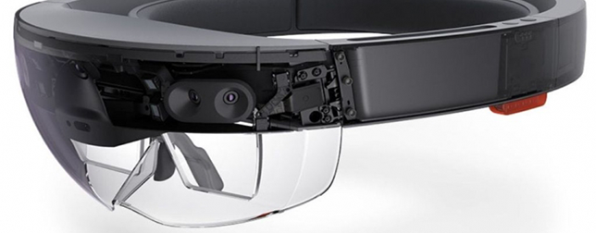
Виртуальная, дополненная и смешанная реальности

Slide 4
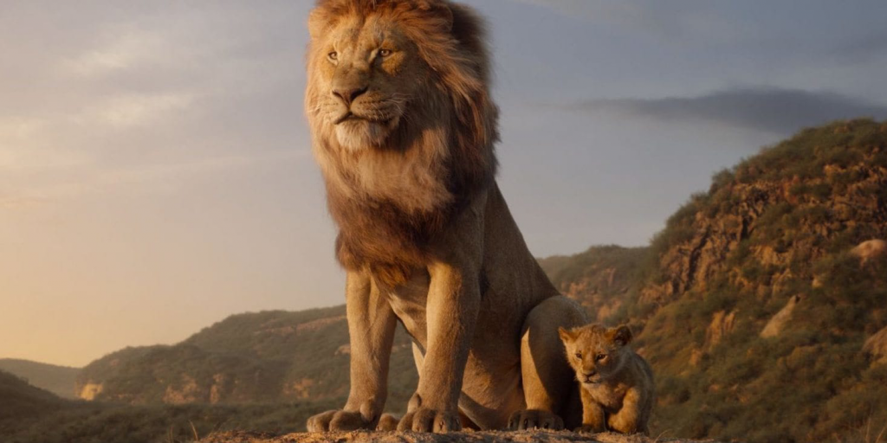
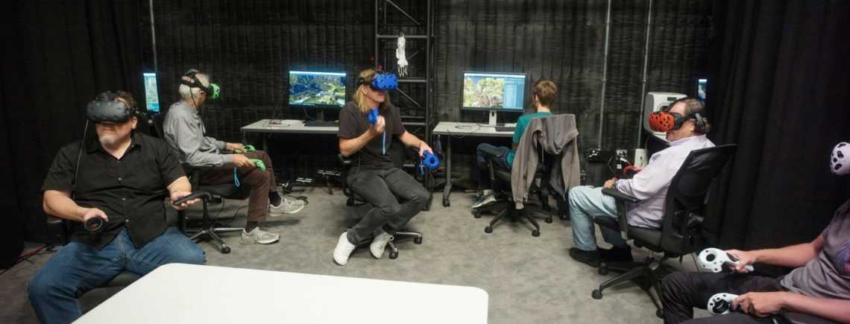
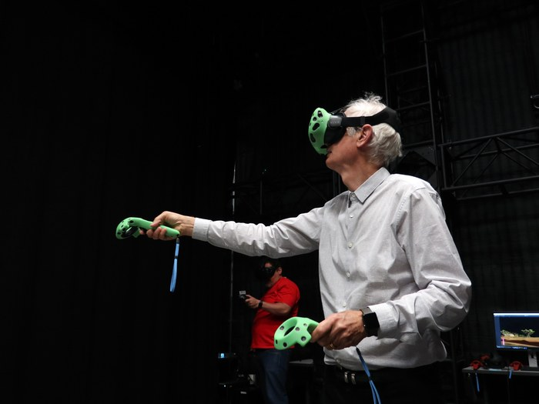

Slide 5


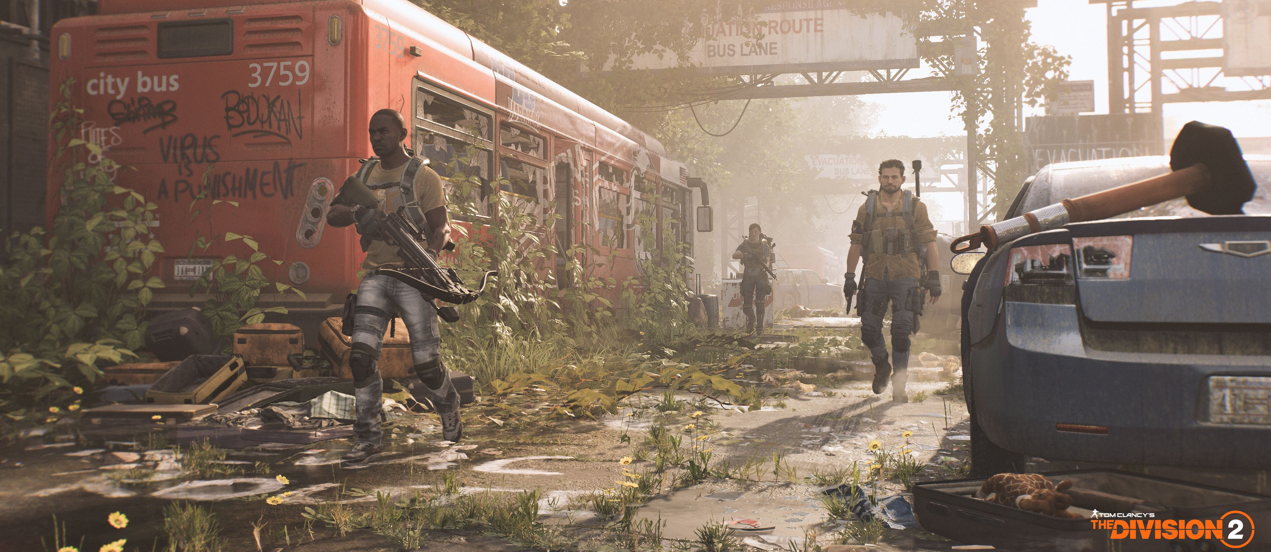
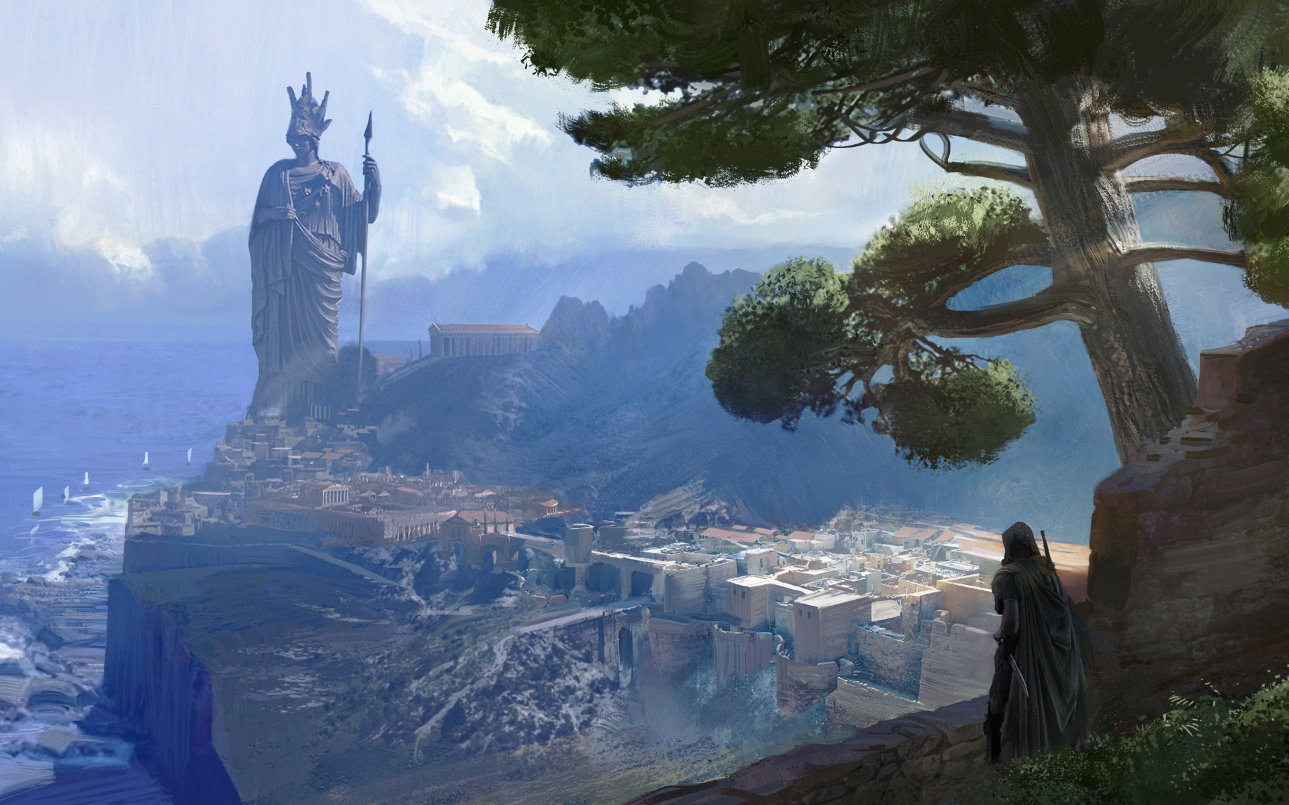

Slide 6
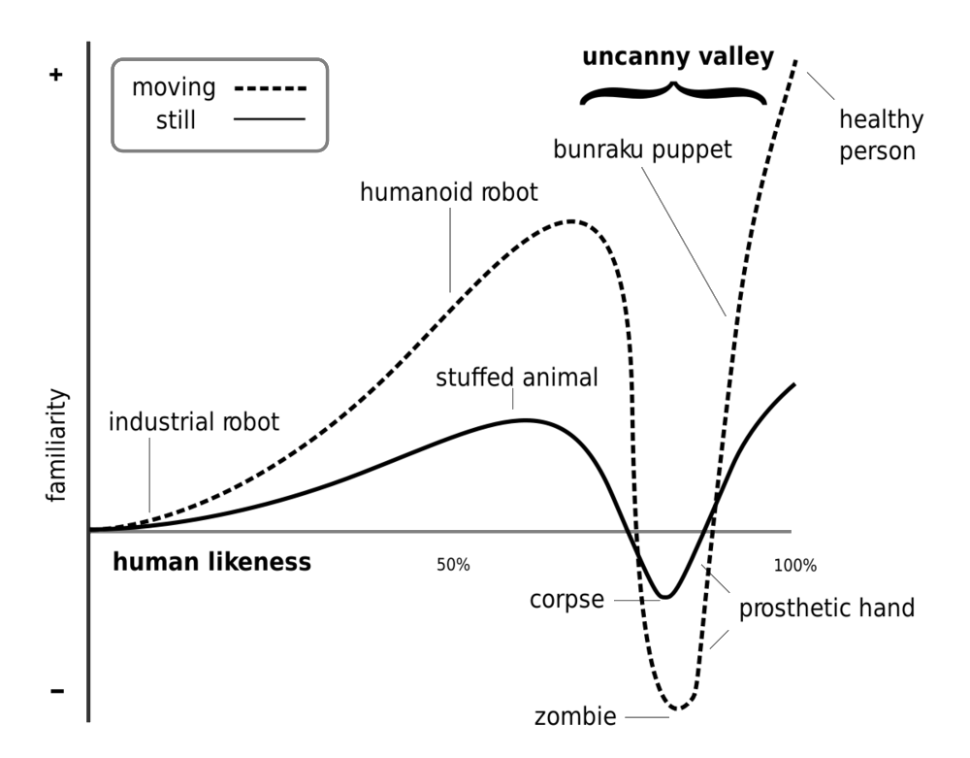
Зловещая долина

Slide 7
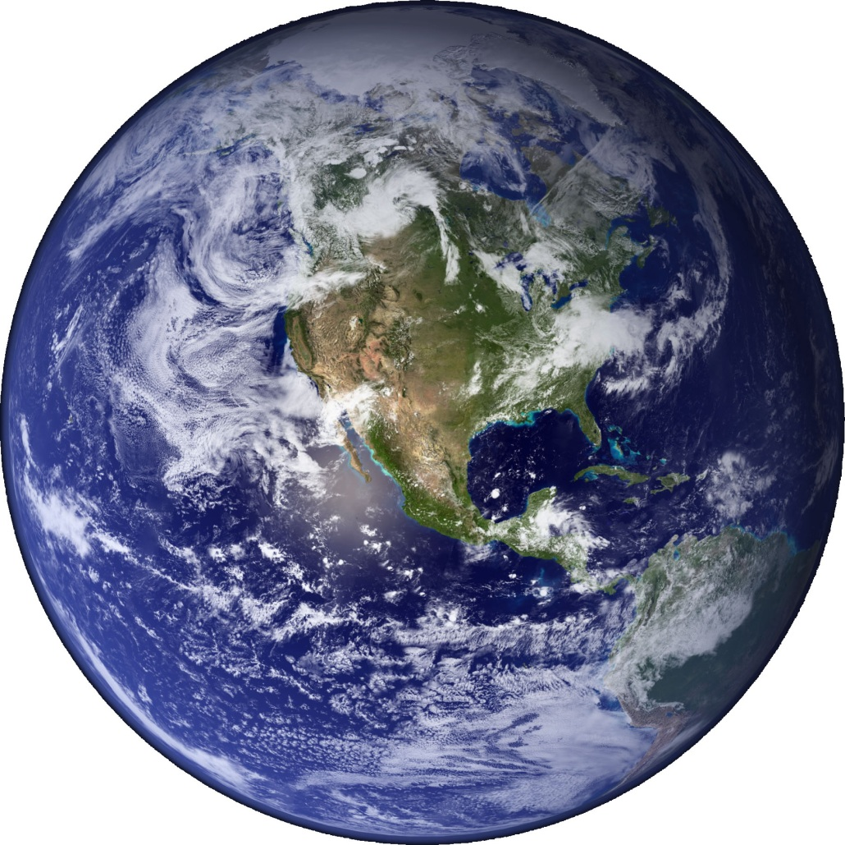
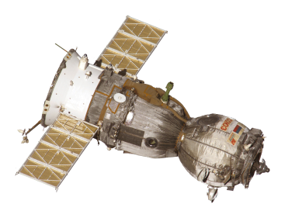
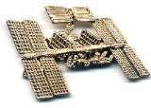
Системы координат
Y
Y
с/к наблюдателя
Z
X
Z
Y
X
X
Z
с/к объекта
Мировая с/к

Slide 8
Системы координат
Y
Y
с/к наблюдателя
Y
с/к камеры
Z
X
Z
Z
с/к элемента
X
Y
X
Y
X
X
Z
Z
с/к объекта
Мировая с/к

Slide 9
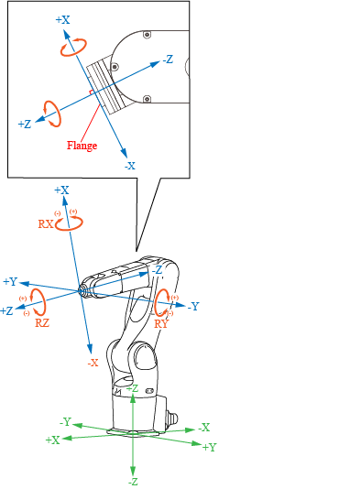
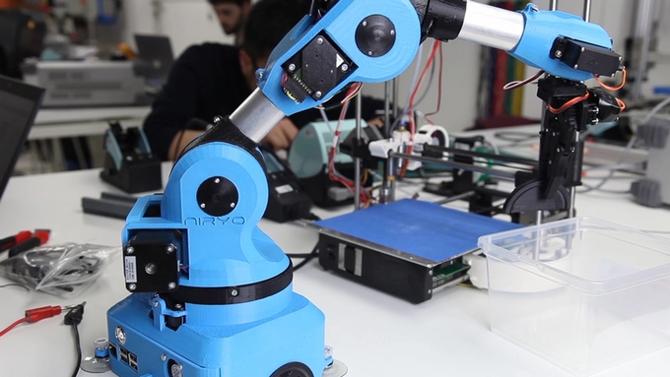
Промышленный манипулятор

Slide 10
Системы координат
Существуют два типа трехмерных систем координат, которые не могут быть переведены друг в друга поворотом и переносом.
Y
Y
Z
0
0
X
X
Левосторонняя система
координат
Правосторонняя система
координат
Z

Slide 11
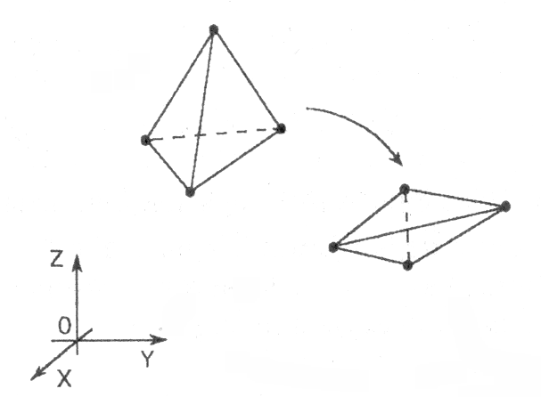
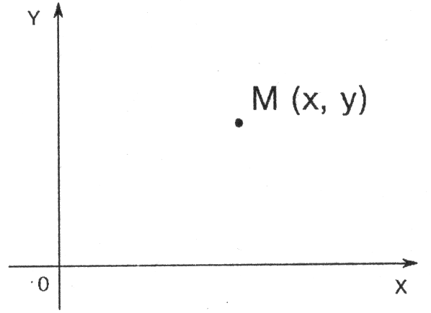
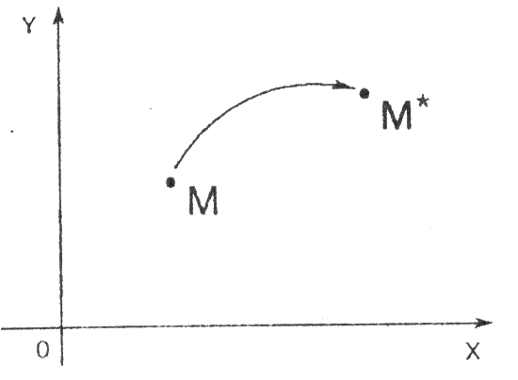
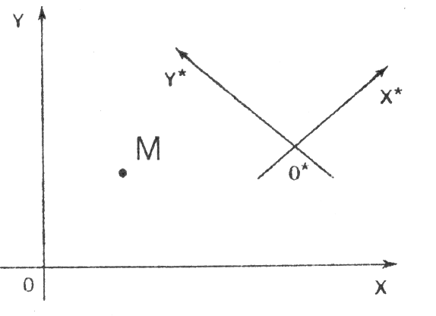
Преобразования координат
Преобразование объекта
Точка на плоскости
Переход к новой системе координат
Преобразование координат

Slide 12
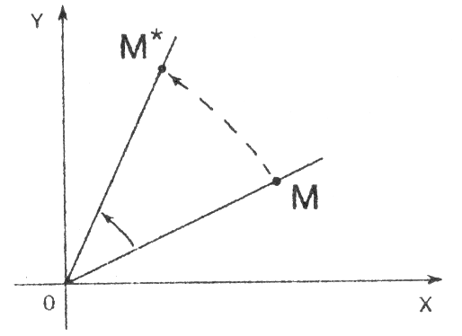
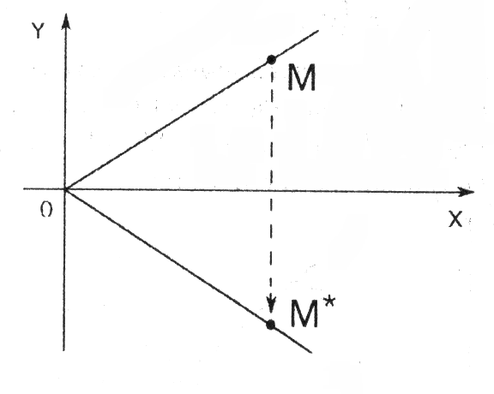
Поворот и отражение

Slide 13
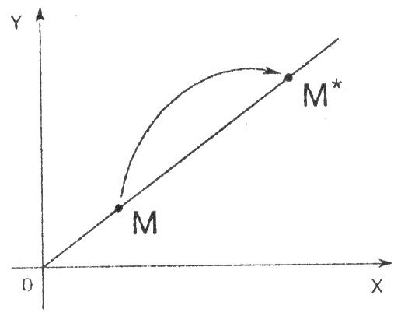
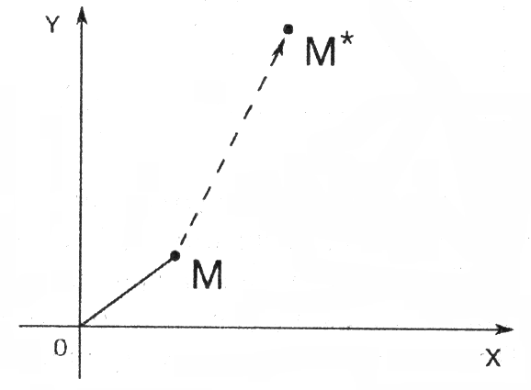
Перенос и растяжение

Slide 14
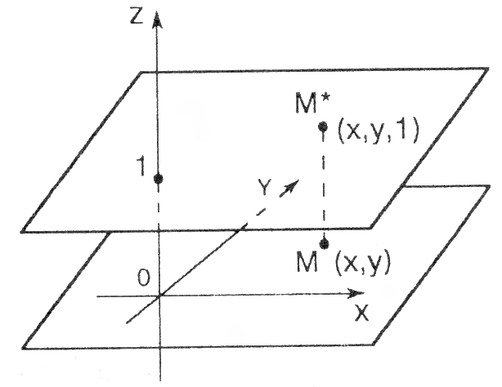
Однородные координаты

Slide 15
Трехмерное пространство

Slide 16
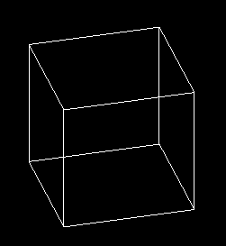
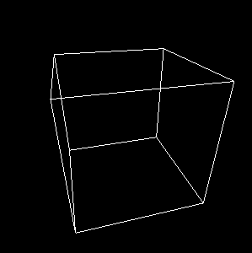
Проецирование
Параллельное
Перспективное

Slide 17
Виды проецирования
Параллельное
Ортографическое
Косоугольное
Аксонометрическое
Свободное
Триметрическое
Кабинетное
Диметрическое
Перспективное
Одна точка схода
Две точки схода
Изометрическое
Три точки схода

Slide 18
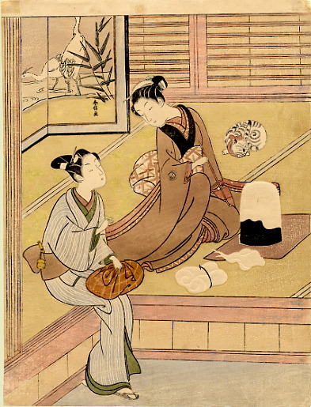
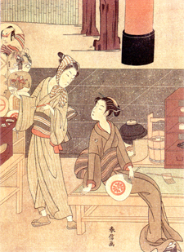
Параллельное проецирование

Slide 19
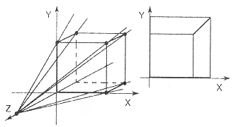
Одна точка схода

Slide 20
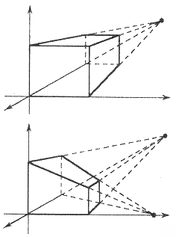
Несколько точек схода

Slide 21
Перспективное проецирование
C₂
D₂
Y
O₂
C₁
D₁
B₂
O₁
A₂
B₁
0
A₁
fov = величина угла D₁OA₁
aspect = C₁D₁/D₁A₁
znear = |OO₁|
zfar = |OO₂|
Z
X

Slide 22
Перспективное проецирование

Slide 23
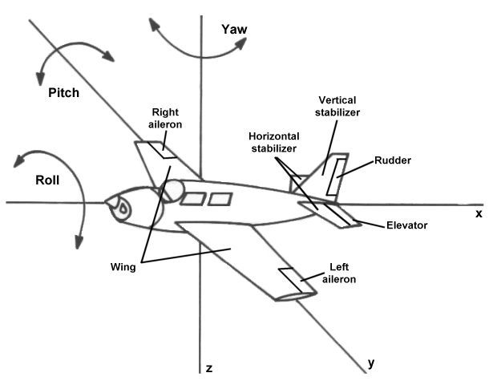
Углы Эйлера: Roll, Pitch, Yaw

Slide 24
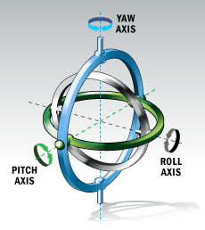
Карданный подвес (Gimbal)
https://basmanovdaniil.github.io/GimbalLock

Slide 25
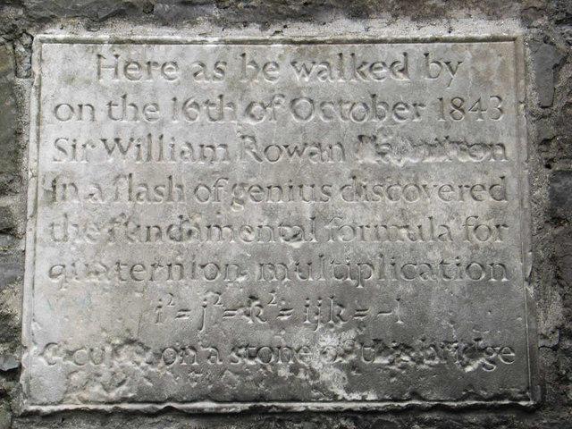

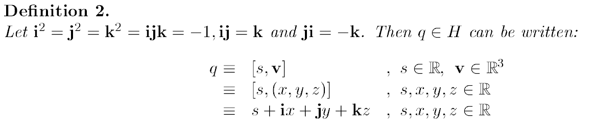
Кватернионы
“Quaternions, Interpolation and Animation”
http://www.itu.dk/people/erikdam/DOWNLOAD/98-5.pdf
http://www.gamedev.net/reference/articles/article1095.asp
http://www.gamedev.ru/articles/?id=30129

Slide 26
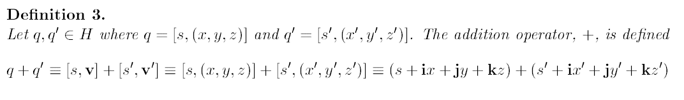
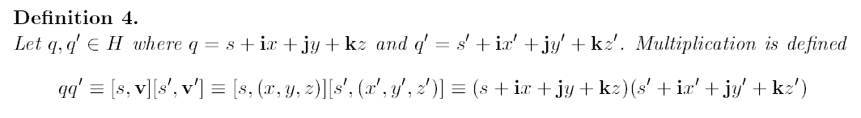
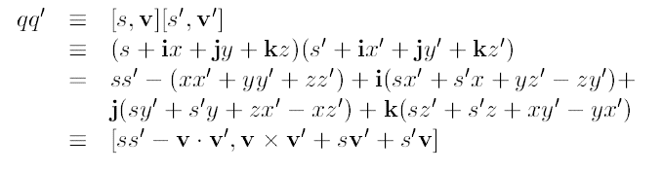
Сложение и умножение

Slide 27
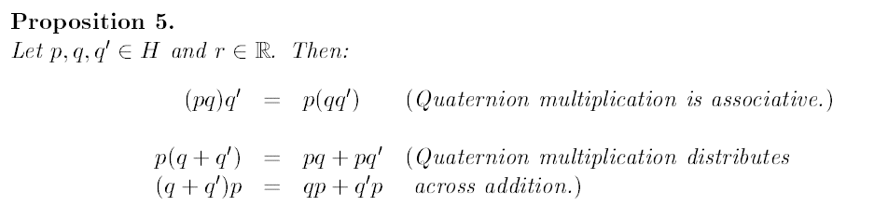
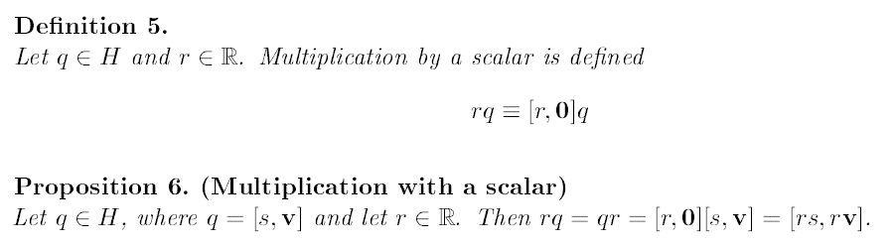
Еще немного умножения

Slide 28
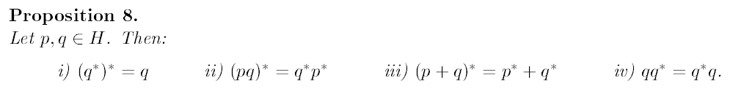
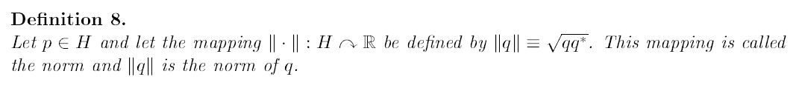
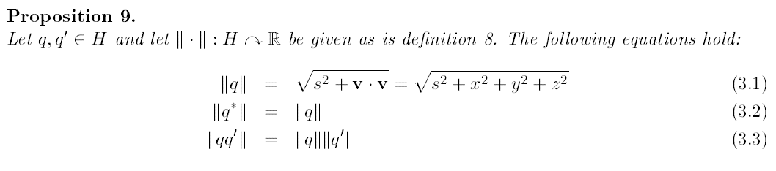
Норма и сопряжение
Сопряжение
Норма

Slide 29
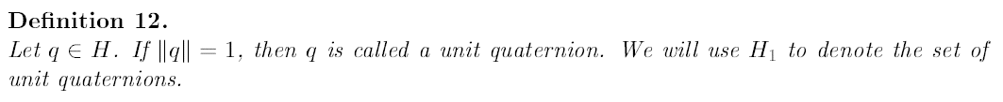
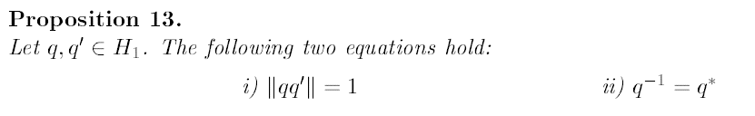
Единичные кватернионы

Slide 30
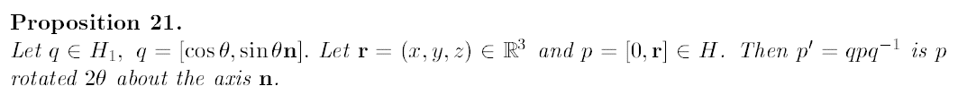
Преобразование поворота

Slide 31

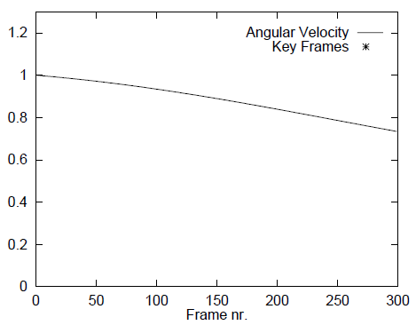
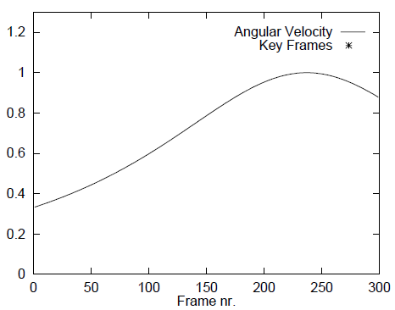
Интерполяция вращений (1/2)

Slide 32
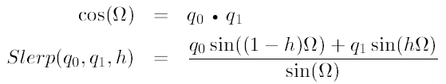

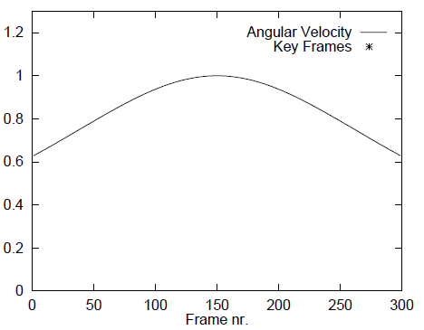

Интерполяция вращений (2/2)

Slide 33

От кватерниона к матрице
Преобразования вращения, заданому единичным кватернионом
z = a + bi + cj + dk,
соответствует матрица

Slide 34
Геометрическое моделирование
Действия над моделью:
Аналитическое изучение
Преобразование
Рендеринг

Slide 35
Аналитическое представление
Поверхность:
Кривая на плоскости:
Y
Z
X

Slide 36
Каркасное представление
1
1
2
Таблица вершин:
1 1 1 1
2 1 -1 1
3 -1 -1 1
4 -1 1 1
5 1 1 -1
6 1 -1 -1
7 -1 -1 -1
8 -1 1 -1
Таблица ребер:
1 (1,2) 2 (2,3) 3 (3,4)
4 (5,6) 5 (5,6) 6 (6,7)
7 (7,8) 8 (8,5) 9 (1,5)
10 (2,6) 11 (3,7) 12 (4,8)
4
2
4
3
3
9
10
12
11
5
5
6
8
6
8
7
7

Slide 37


Неоднозначная интерпретация
Основываясь только на каркасных данных невозможно однозначно определить расположение граней.
Исходный объект:
Три варианта расположения граней

Slide 38
Грани и ребра
Грани (Faces)
1 {A,B,D}
2 {B,C,D}
3 {A,C,D} - невидима
4 {A,B,C} - невидима
Ребра (Edges)
a (A,D)
b (A,B)
…..
D
e
a
c
Грань 1
Грань 2
C
A
d
b
B

Slide 39

Нормали к грани

Slide 40

Нормали к вершине

Slide 41





Constructive Solid Geometry (CSG)
Исходный объект S₁ (примитив) - шар
Исходный примитив B₁ - куб
Разность:
diff(S₁,B₁) = S₁ - B₁
Разность несимметрична!
Объединение:
union(S₁,B₁) = S₁ U B₁
Пересечение:
intersect(S₁,B₁) = S₁ ∩ B₁
По материалам wikipedia

Slide 42




Операции с телами
Исходные примитивы: два куба B₁, B₂ и цилиндр C₁
Применим преобразования сжатия:
Union(T₁(B₁),Union(T₂(B₂),T₃(C₁)))
Union(T₁(B₂),Diff(T₂(B₁),T₃(B₃)))

Slide 43

Дерево операций

Slide 44

Поверхности вращения

Slide 45

Заметание

Slide 46


Воксельное представление и октарные деревья

Slide 47

Литература
Математические основы машинной графики
Роджерс Д. Адамс Дж.

